Slide 1

Název školy: | Základní škola a mateřská škola Dolní Bojanovice, okres Hodonín příspěvková organizace
Číslo projektu: | CZ.1.07/1.4.00/21.2777
Označení materiálu: | VY_32_INOVACE_NAV2-3
Vzdělávací oblast: | Informační a komunikační technologie
Vypravoval, datum: | Mgr. Vítězslav Navrátil, 23. 3. 2013
Ověřil, datum, třída: | Mgr. Ivana Kramářová, 25. 3. 2013, 8. B
Předmět: | Počítačové praktikum
Ročník: | 8.
Druh materiálu: | Prezentace PowerPoint
Téma hodiny: | Jednoduchá úprava dat, vzorec SUMA, jednoduchá úprava tabulky
Anotace: | Žáci provedou jednoduchou úpravu dat, vloží vzorec SUMA, provedou základní ohraničení tabulky.

Slide 2
Microsoft EXCEL
Jednoduchá úprava dat
Vzorec SUMA
Jednoduchá úprava tabulky

Slide 3
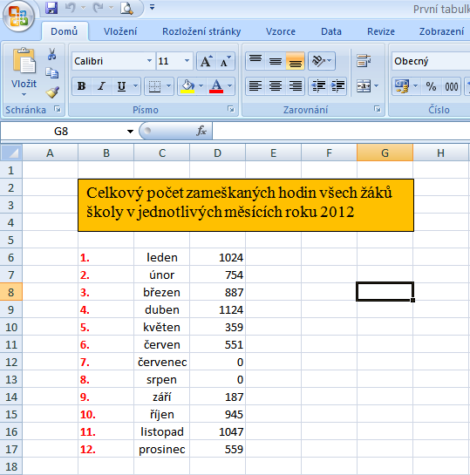
Úprava a doplnění dat:
již jednou vložená data lze upravovat a formátovat
lze vkládat i další řádky nebo sloupce
lze vložit i samotnou buňku
Minulý úkol

Slide 4
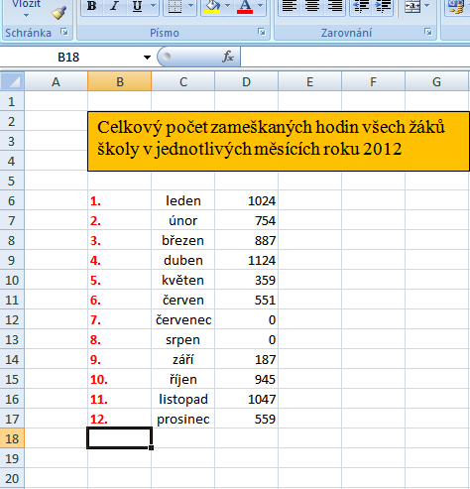
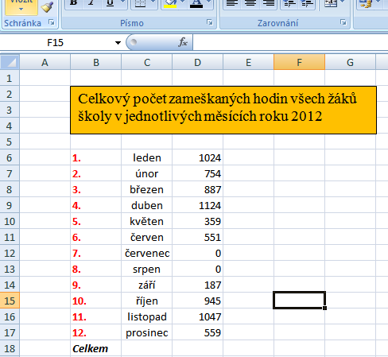
Vzorec SUMA:
otevřete vaši první tabulku z minulé lekce
označte buňku pod číslem 12
napište do ní tučnou kurzívou slovo celkem
chceme tedy, aby program provedl celkový součet dat

Slide 5
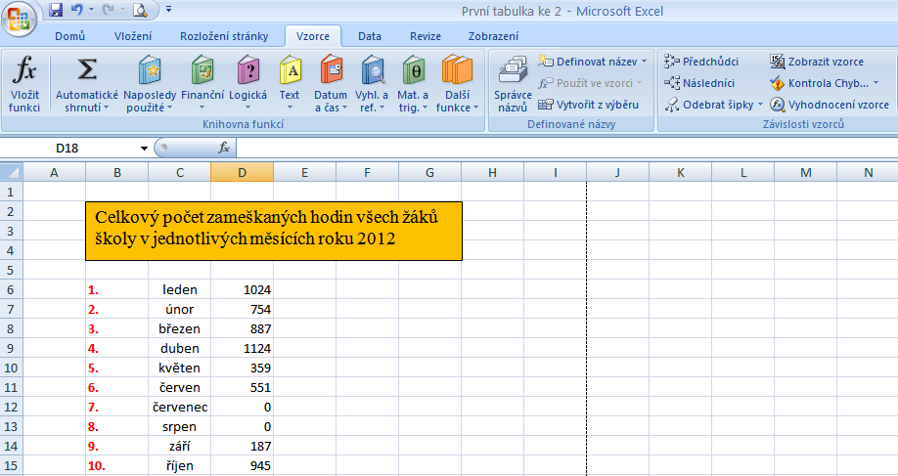
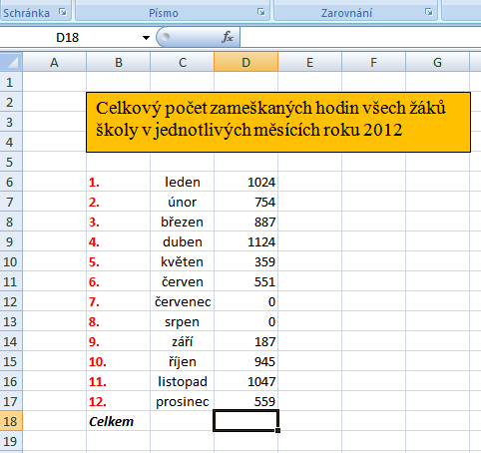
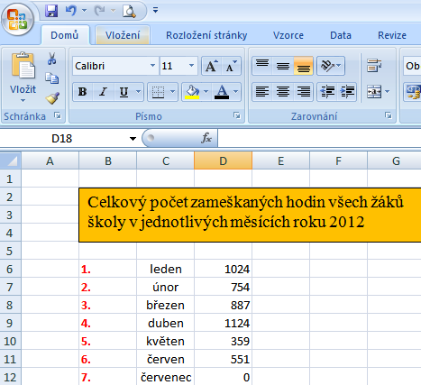
označme buňku, kam chceme součet v tabulce umístit
klikneme na záložku vzorce
otevře se nová nabídka

Slide 6
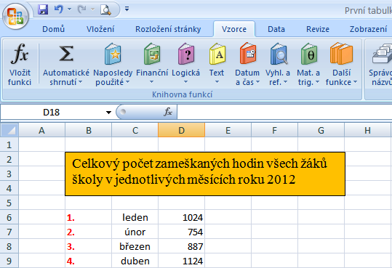
klikneme na nabídku vložit funkci
otevře se nové dialogové okno

Slide 7
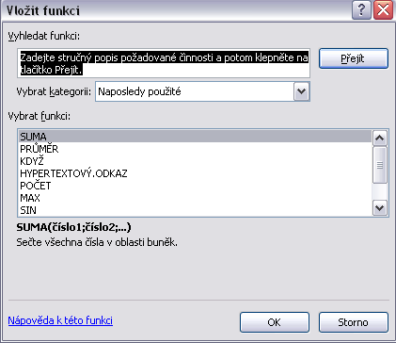
vybereme nabídku SUMA (= součet) a klikneme na OK
objeví se další dialogové okno

Slide 8
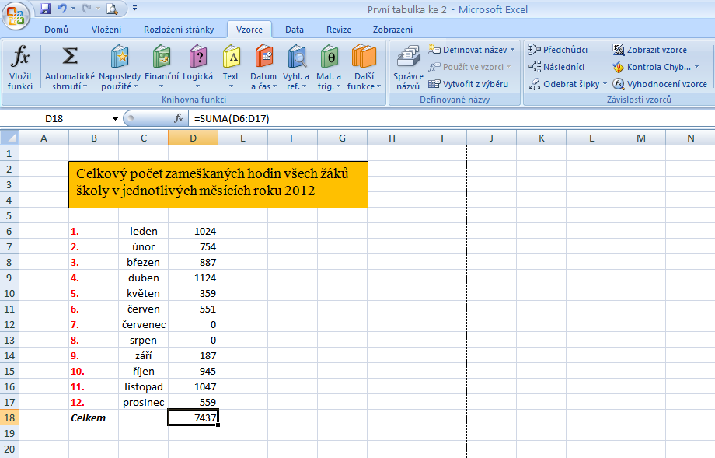
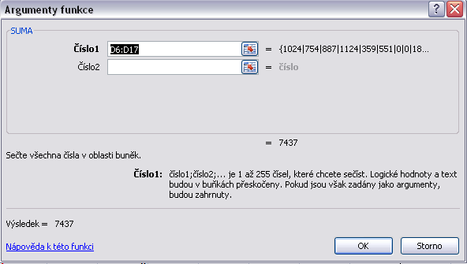
zde provedeme kontrolu a potvrdíme OK
do předem vybrané oblasti se umístí součet dat

Slide 9
všimněte si, že vybraný vzorec je umístěn na řádku vzorců
Adresa vzorce
Řádek vzorců

Slide 10
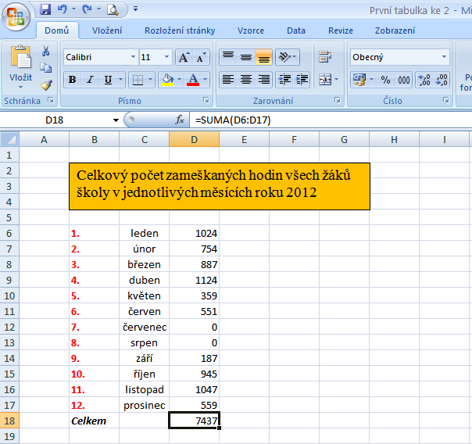
styl písma v buňce lze formátovat
klikněte na ikonku v nabídce písmo

Slide 11
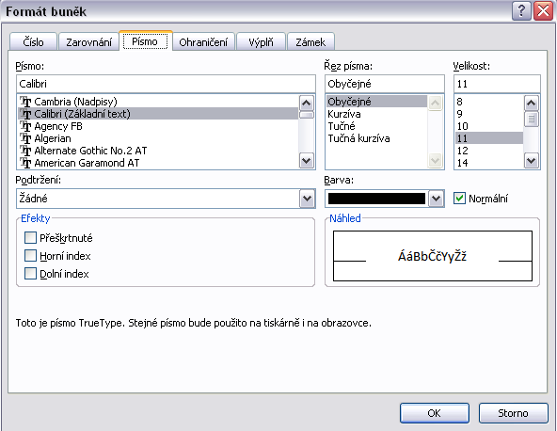
objeví se dialogové okno
klikneme například na nabídku tučná kurzíva a potvrdíme
lze měnit typ písma vzorce či jeho barvu nebo velikost

Slide 12
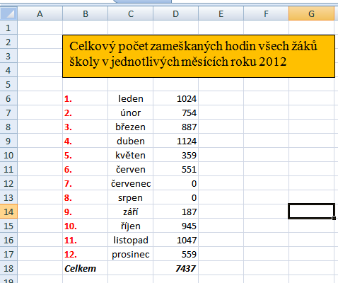
příslušná změna se po potvrzení tlačítkem OK provede

Slide 13
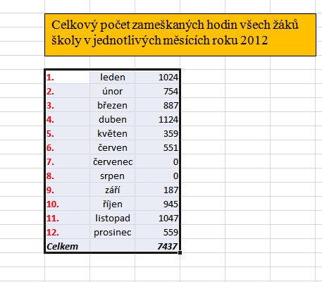
Vytvoření jednoduché tabulky:
myší označíme oblast buněk, které chceme ohraničit čarami

Slide 14
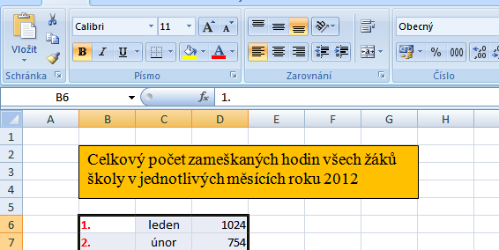
klikneme na roletku nabídky ohraničení

Slide 15
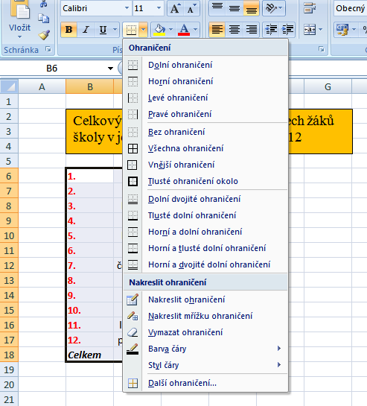
objeví se nabídky stylů ohraničení
vybereme nabídku např. všechna ohraničení

Slide 16
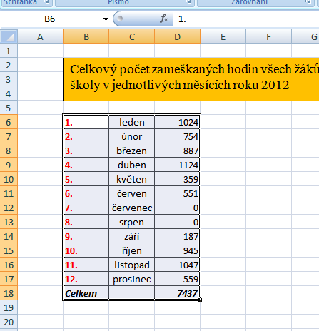
vybrané sloupce i řádky jsou ohraničeny čarami
i tyto čáry lze formátovat a upravovat
můžeme využít nabídku náhled

Slide 17
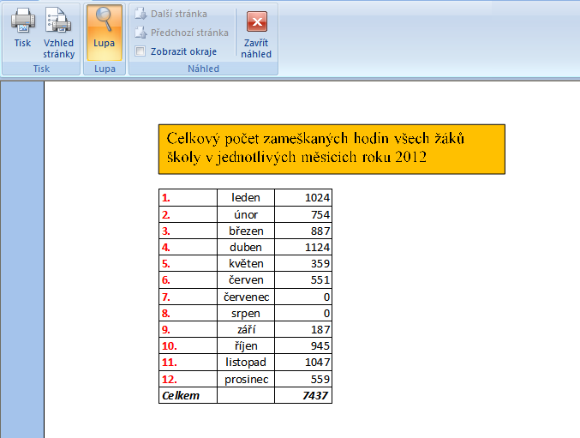
vybraná oblast buněk je ohraničena

Slide 18
ZDROJE:
Mojmír Král, Excel 2010, Grada Publishing, a. s., Praha 2010, první vydání

